Slide 1
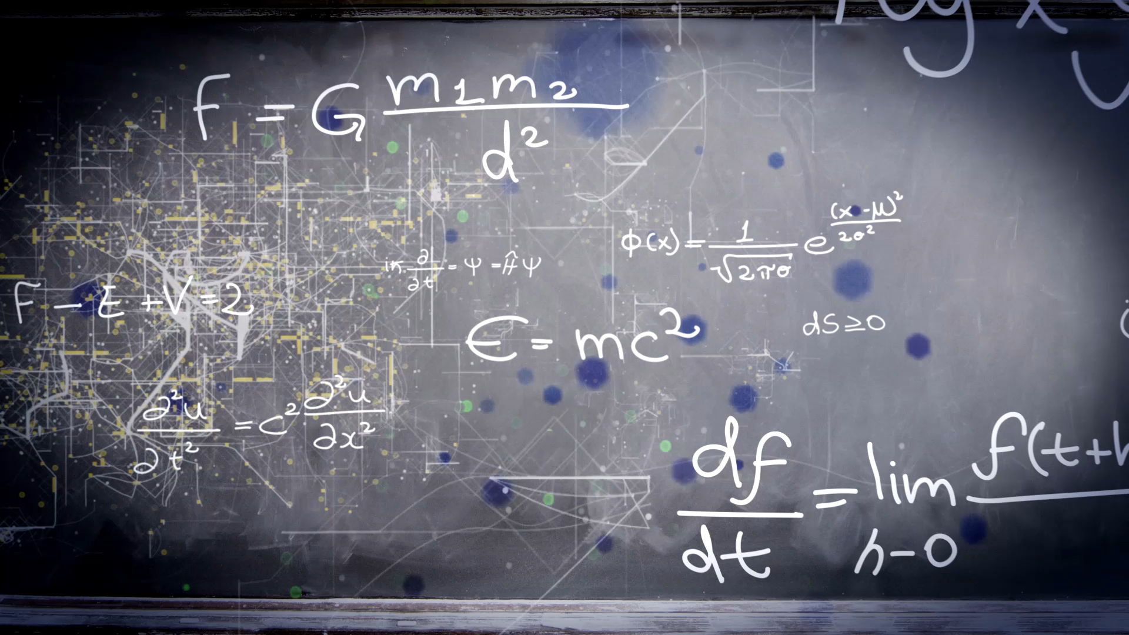
Experimentieren in vielen Sprachen
Physik ist multilingual

Slide 2
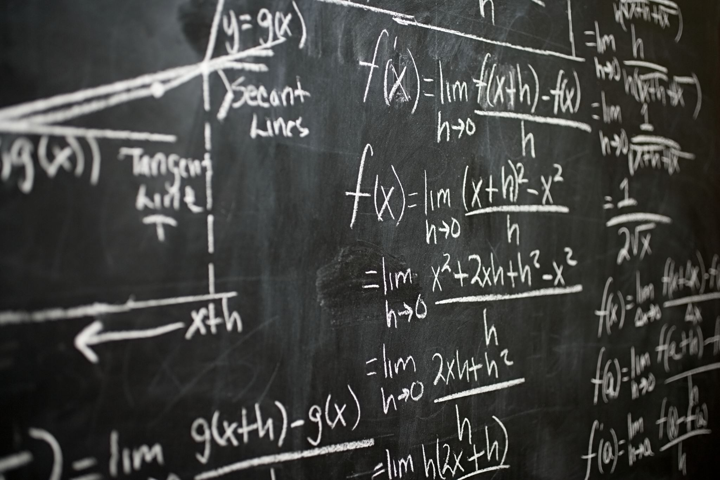
Über mich
Name: Veronika Maria Neuhauser
Unterrichtsfächer: Italienisch und Physik
CLIL- Ausbildung (ähnlich DLP)
GRg 1 Stubenbastei
Russisch als 1. lebende Fremdsprache
1. Projekt an Schule: ETdS

Slide 3
Unterricht
Physik
Jede Altersstufe
Mein Beispiel: 10. Schulstufe
Material: Je nach Experiment + Arbeitsblatt + Apps(oder Kopien)

Slide 4

Ablauf
Vielsprachigkeit in Naturwissenschaften
Experiment in Mutter-/Fremdsprache
Aktivität in Gruppen / Apps
Plenum
    Reihenfolge umkehrbar (zuerst Wörter, dann Experiment)

Slide 5
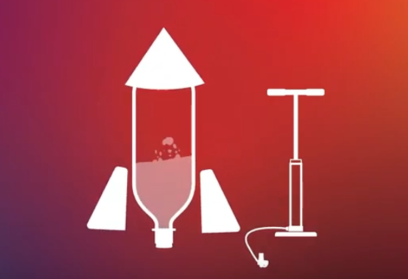

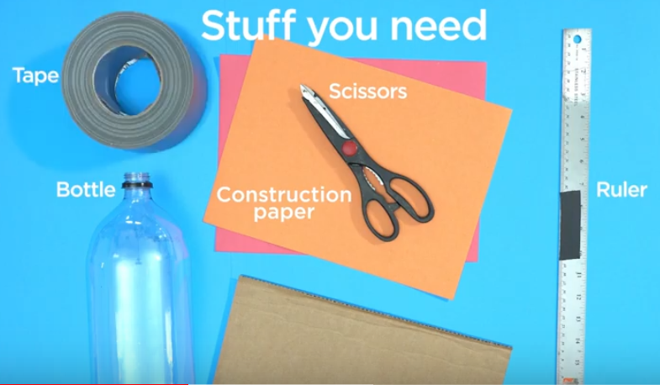
Experiment 1 https://www.youtube.com/watch?v=UHBaMLSZWUg
Aktive Sprache Englisch
Wörter: force, bottle, tape, construction paper, rocket, scissors, ruler
Herzeigen (und übersetzen)
Arbeitsblatt für alle

Slide 6
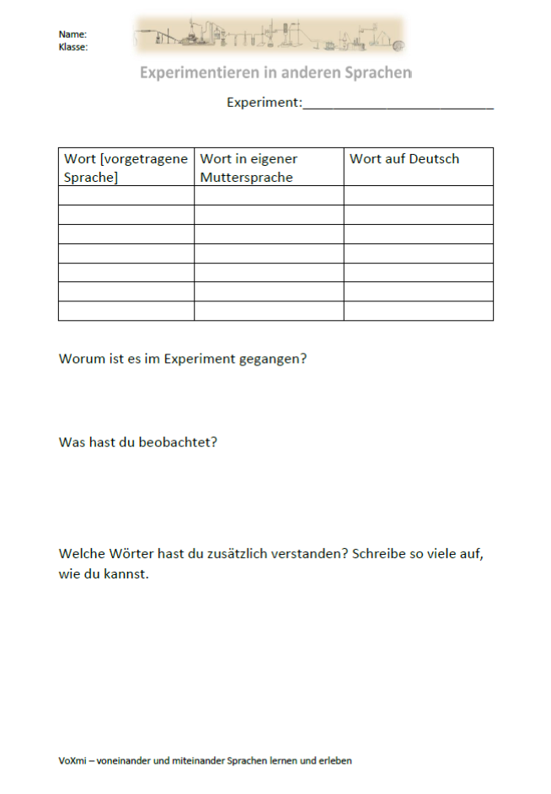



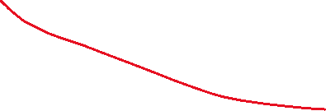

Slide 7
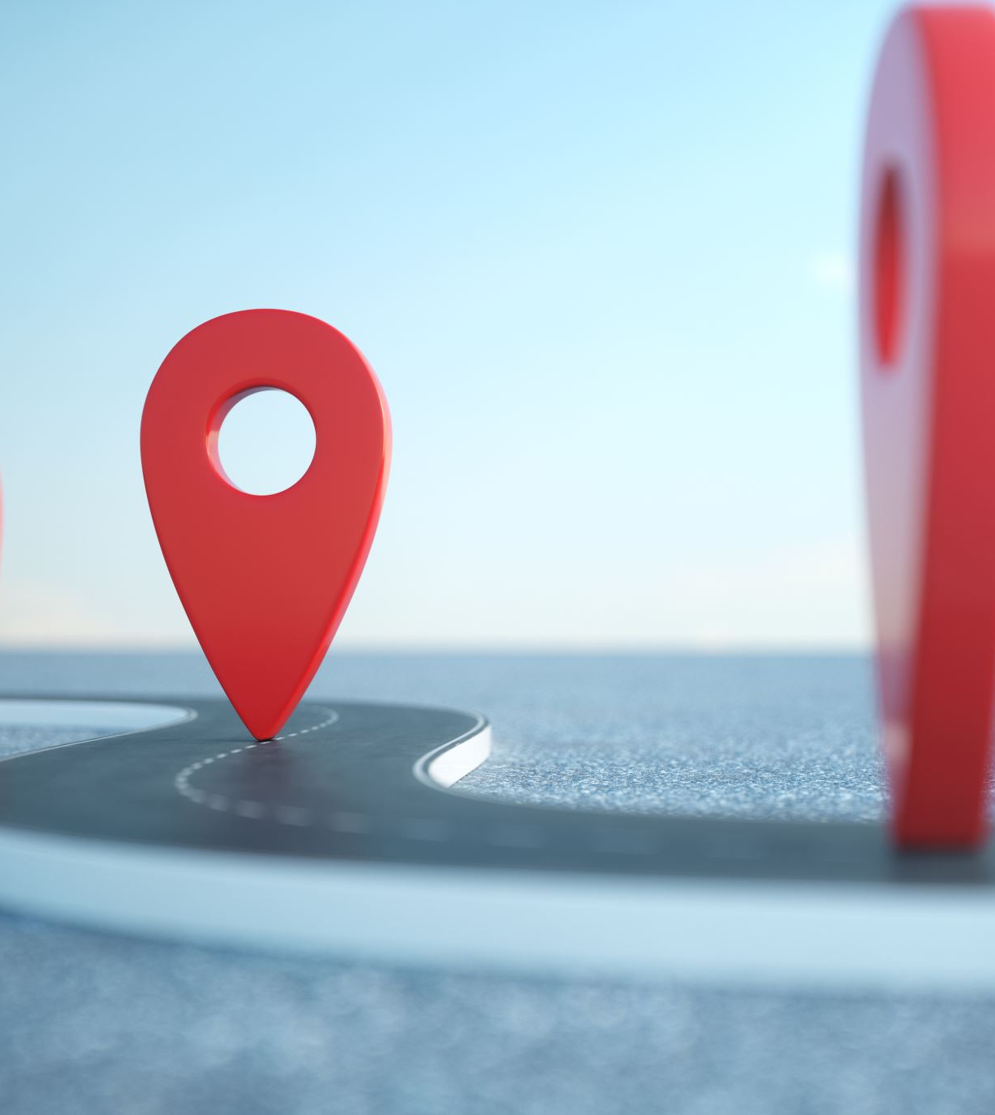
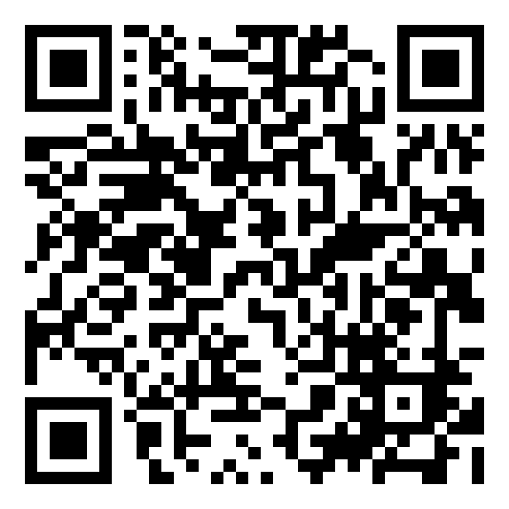
Aktive Phase 1
https://learningapps.org/watch?v=ptj1eqdmj22

Slide 8
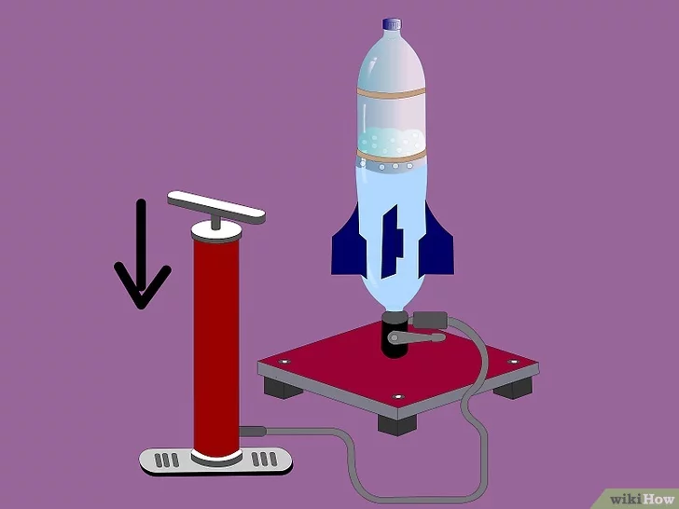
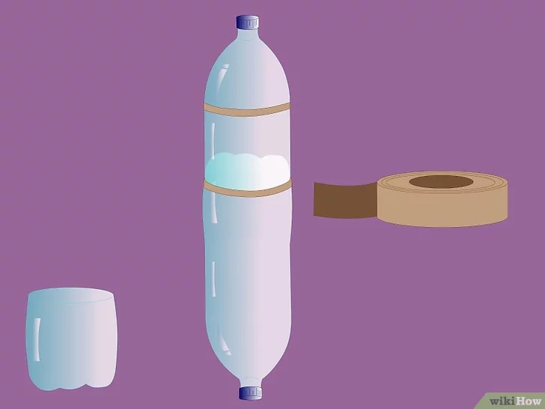
Experiment 2 https://www.youtube.com/watch?v=2kgNF-cn8R0
Aktive Sprache Italienisch
Wörter: forza, bottiglia, razzo, acqua, scotch
Herzeigen (und übersetzen)
Arbeitsblatt für alle

Slide 9
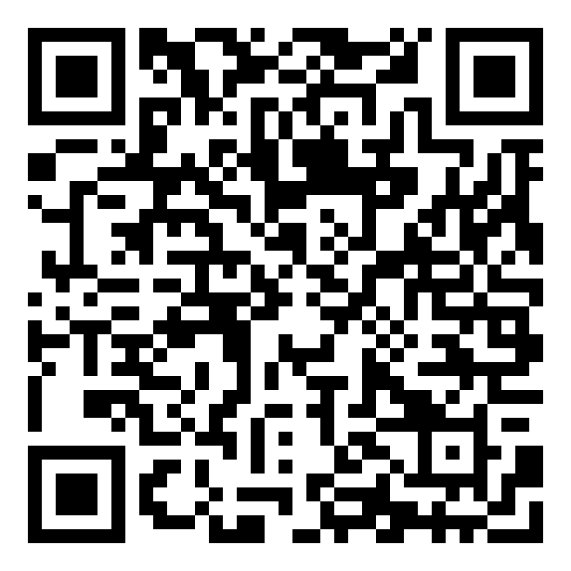
Aktive Phase 2
https://learningapps.org/watch?v=p2xxde81c22

Slide 10
Aktive Phase
Für SchülerInnen
Nun ist es an euch:
Setzt die Reihenfolge der Abschnitte dem Experimentierverlauf gleich
Ordnet Bilder den einzelnen Beschreibungen zu
auf https://learningapps.org

Slide 11
Weitere Möglichkeiten der Bearbeitung
In Kleingruppen Sätze sortieren und “nachspielen”
Experimentergebnis in Vortragssprache fixieren (mit Hilfe der/des Vortragenden)
Auszüge aus wissenschaftlichen Texten

Slide 12
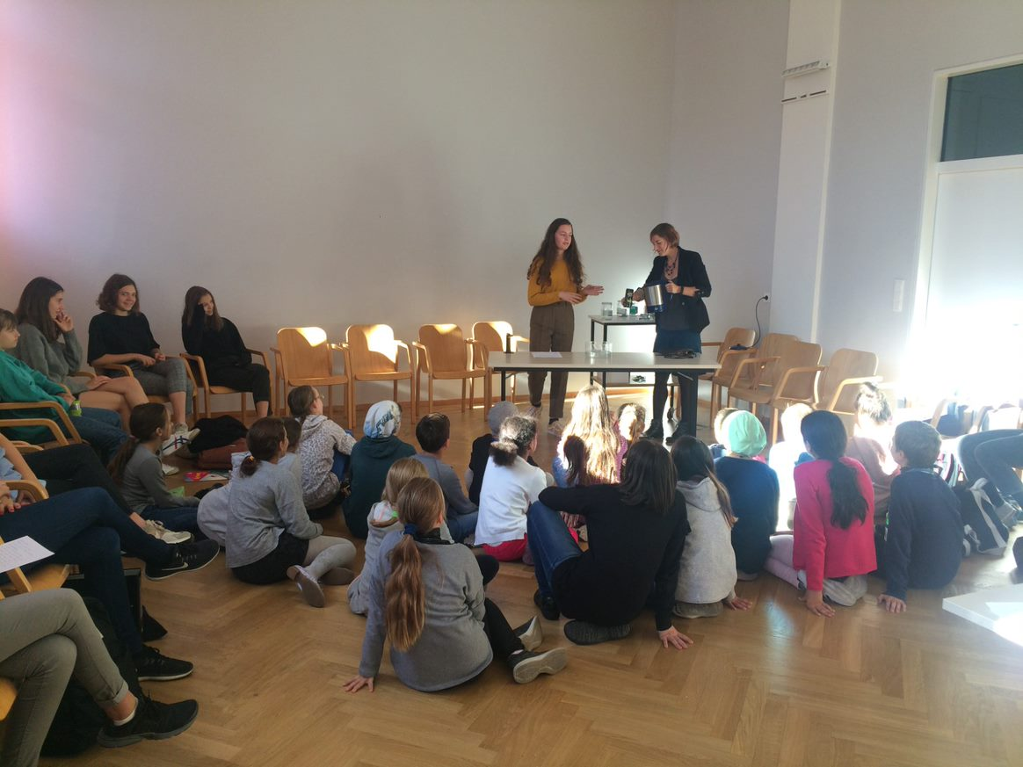
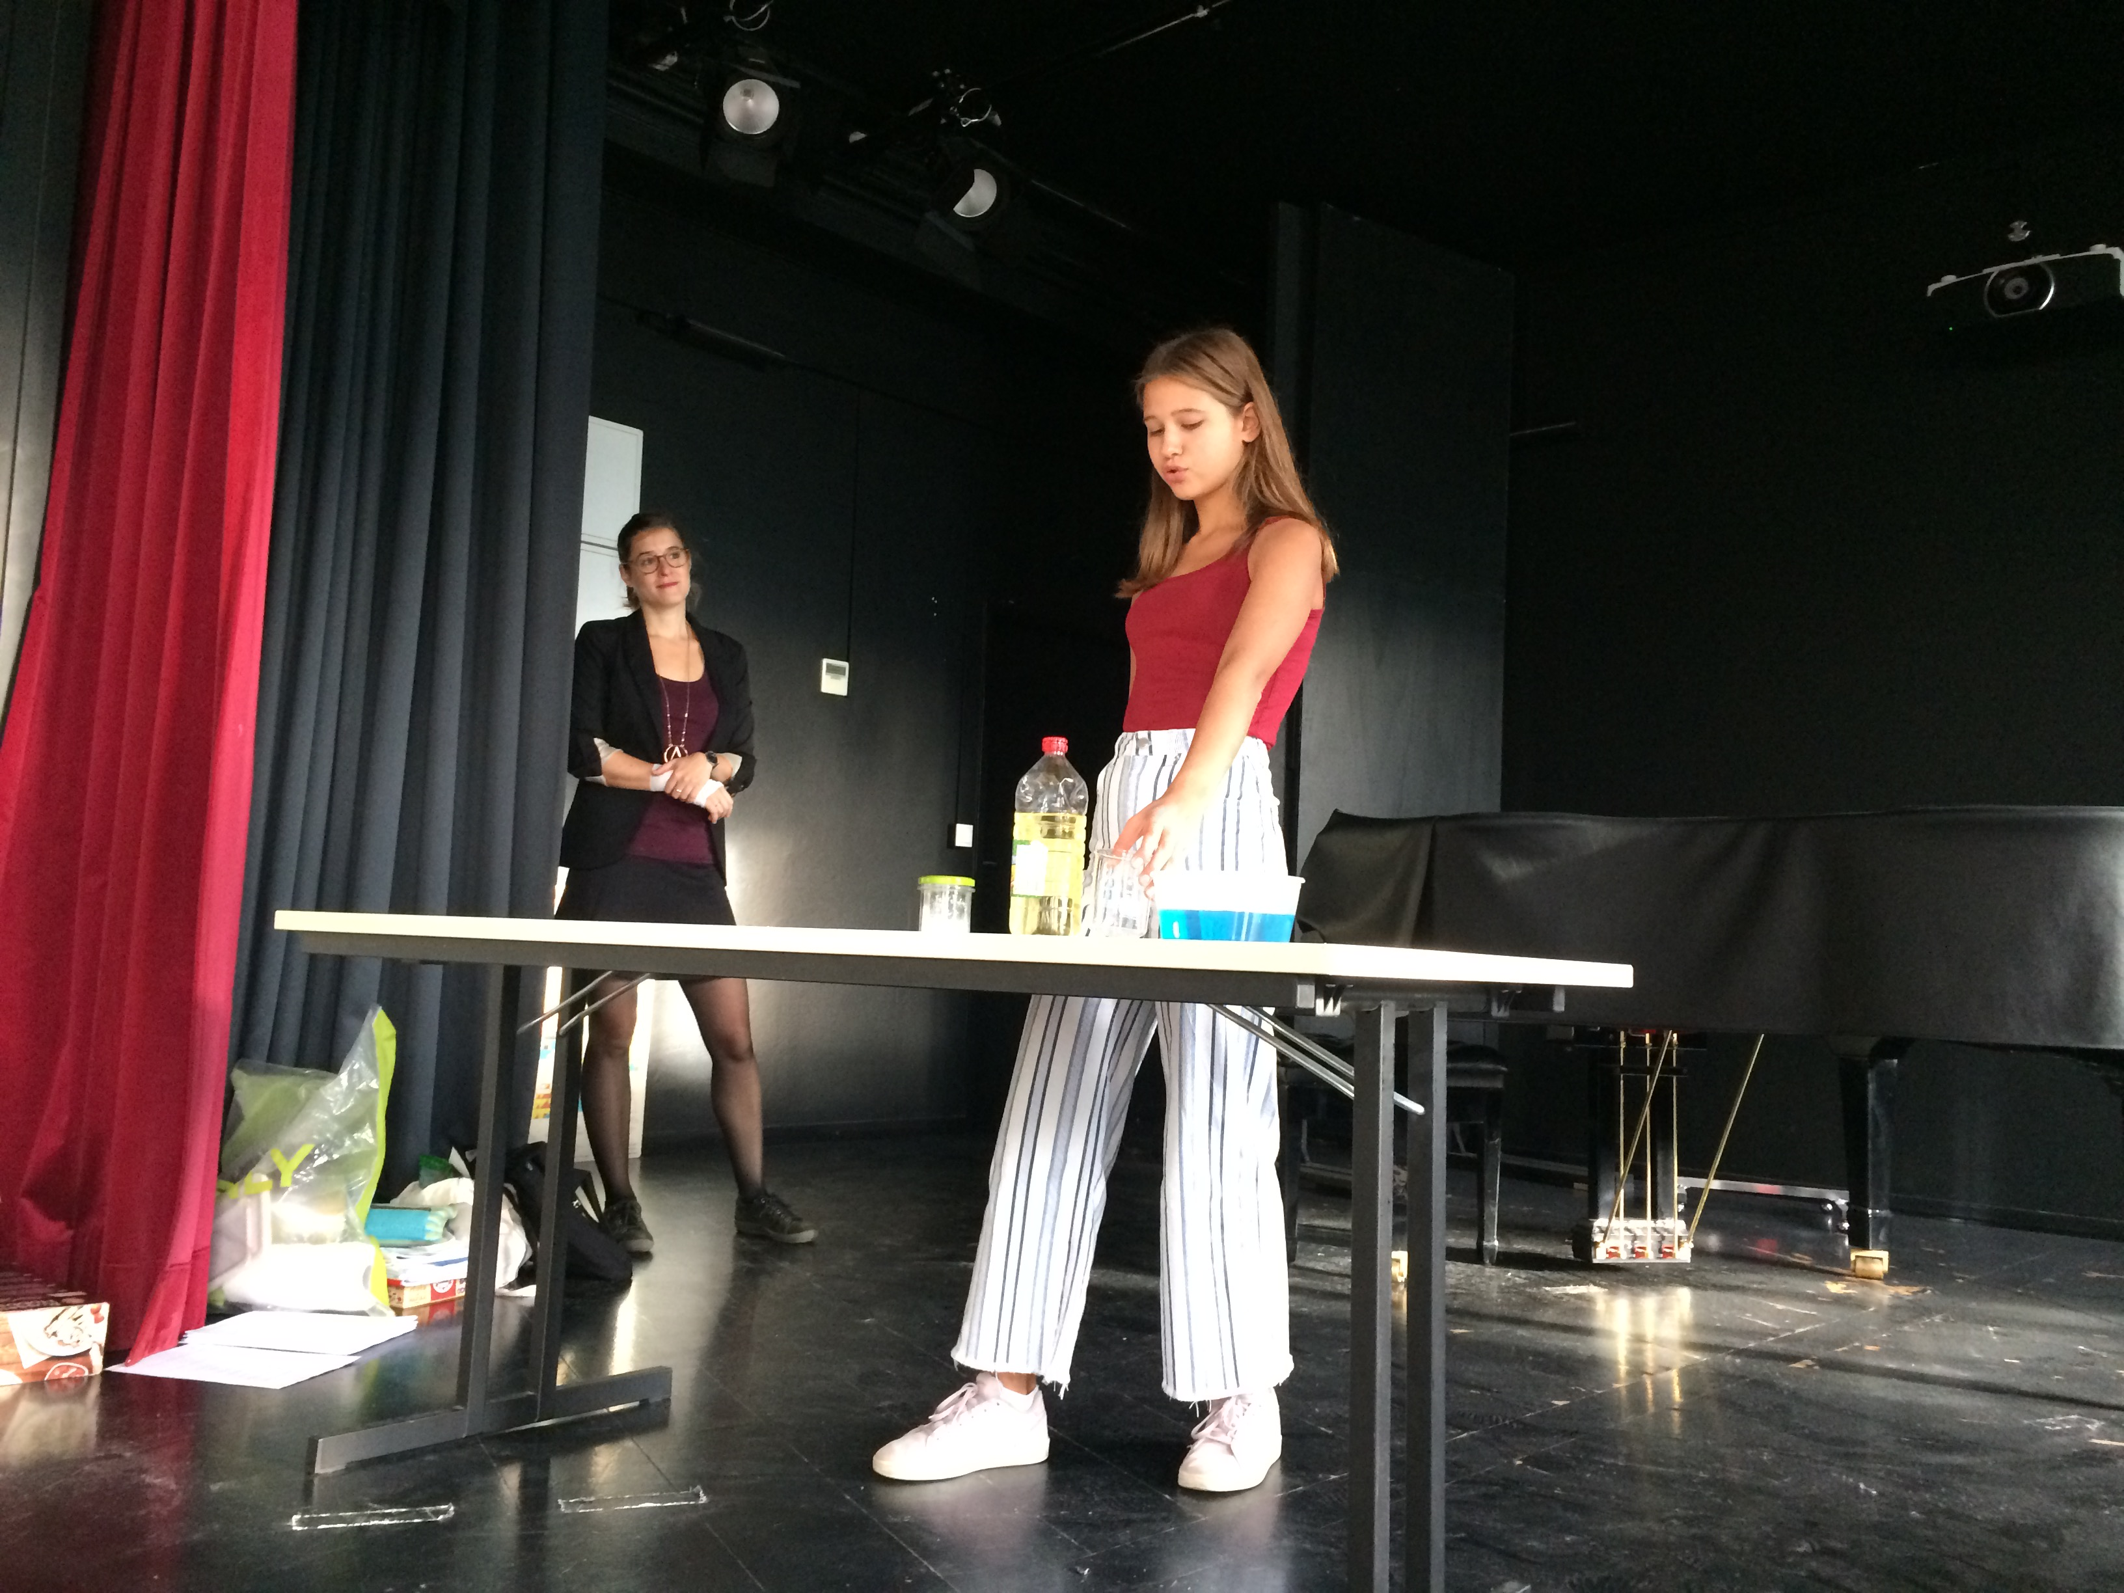
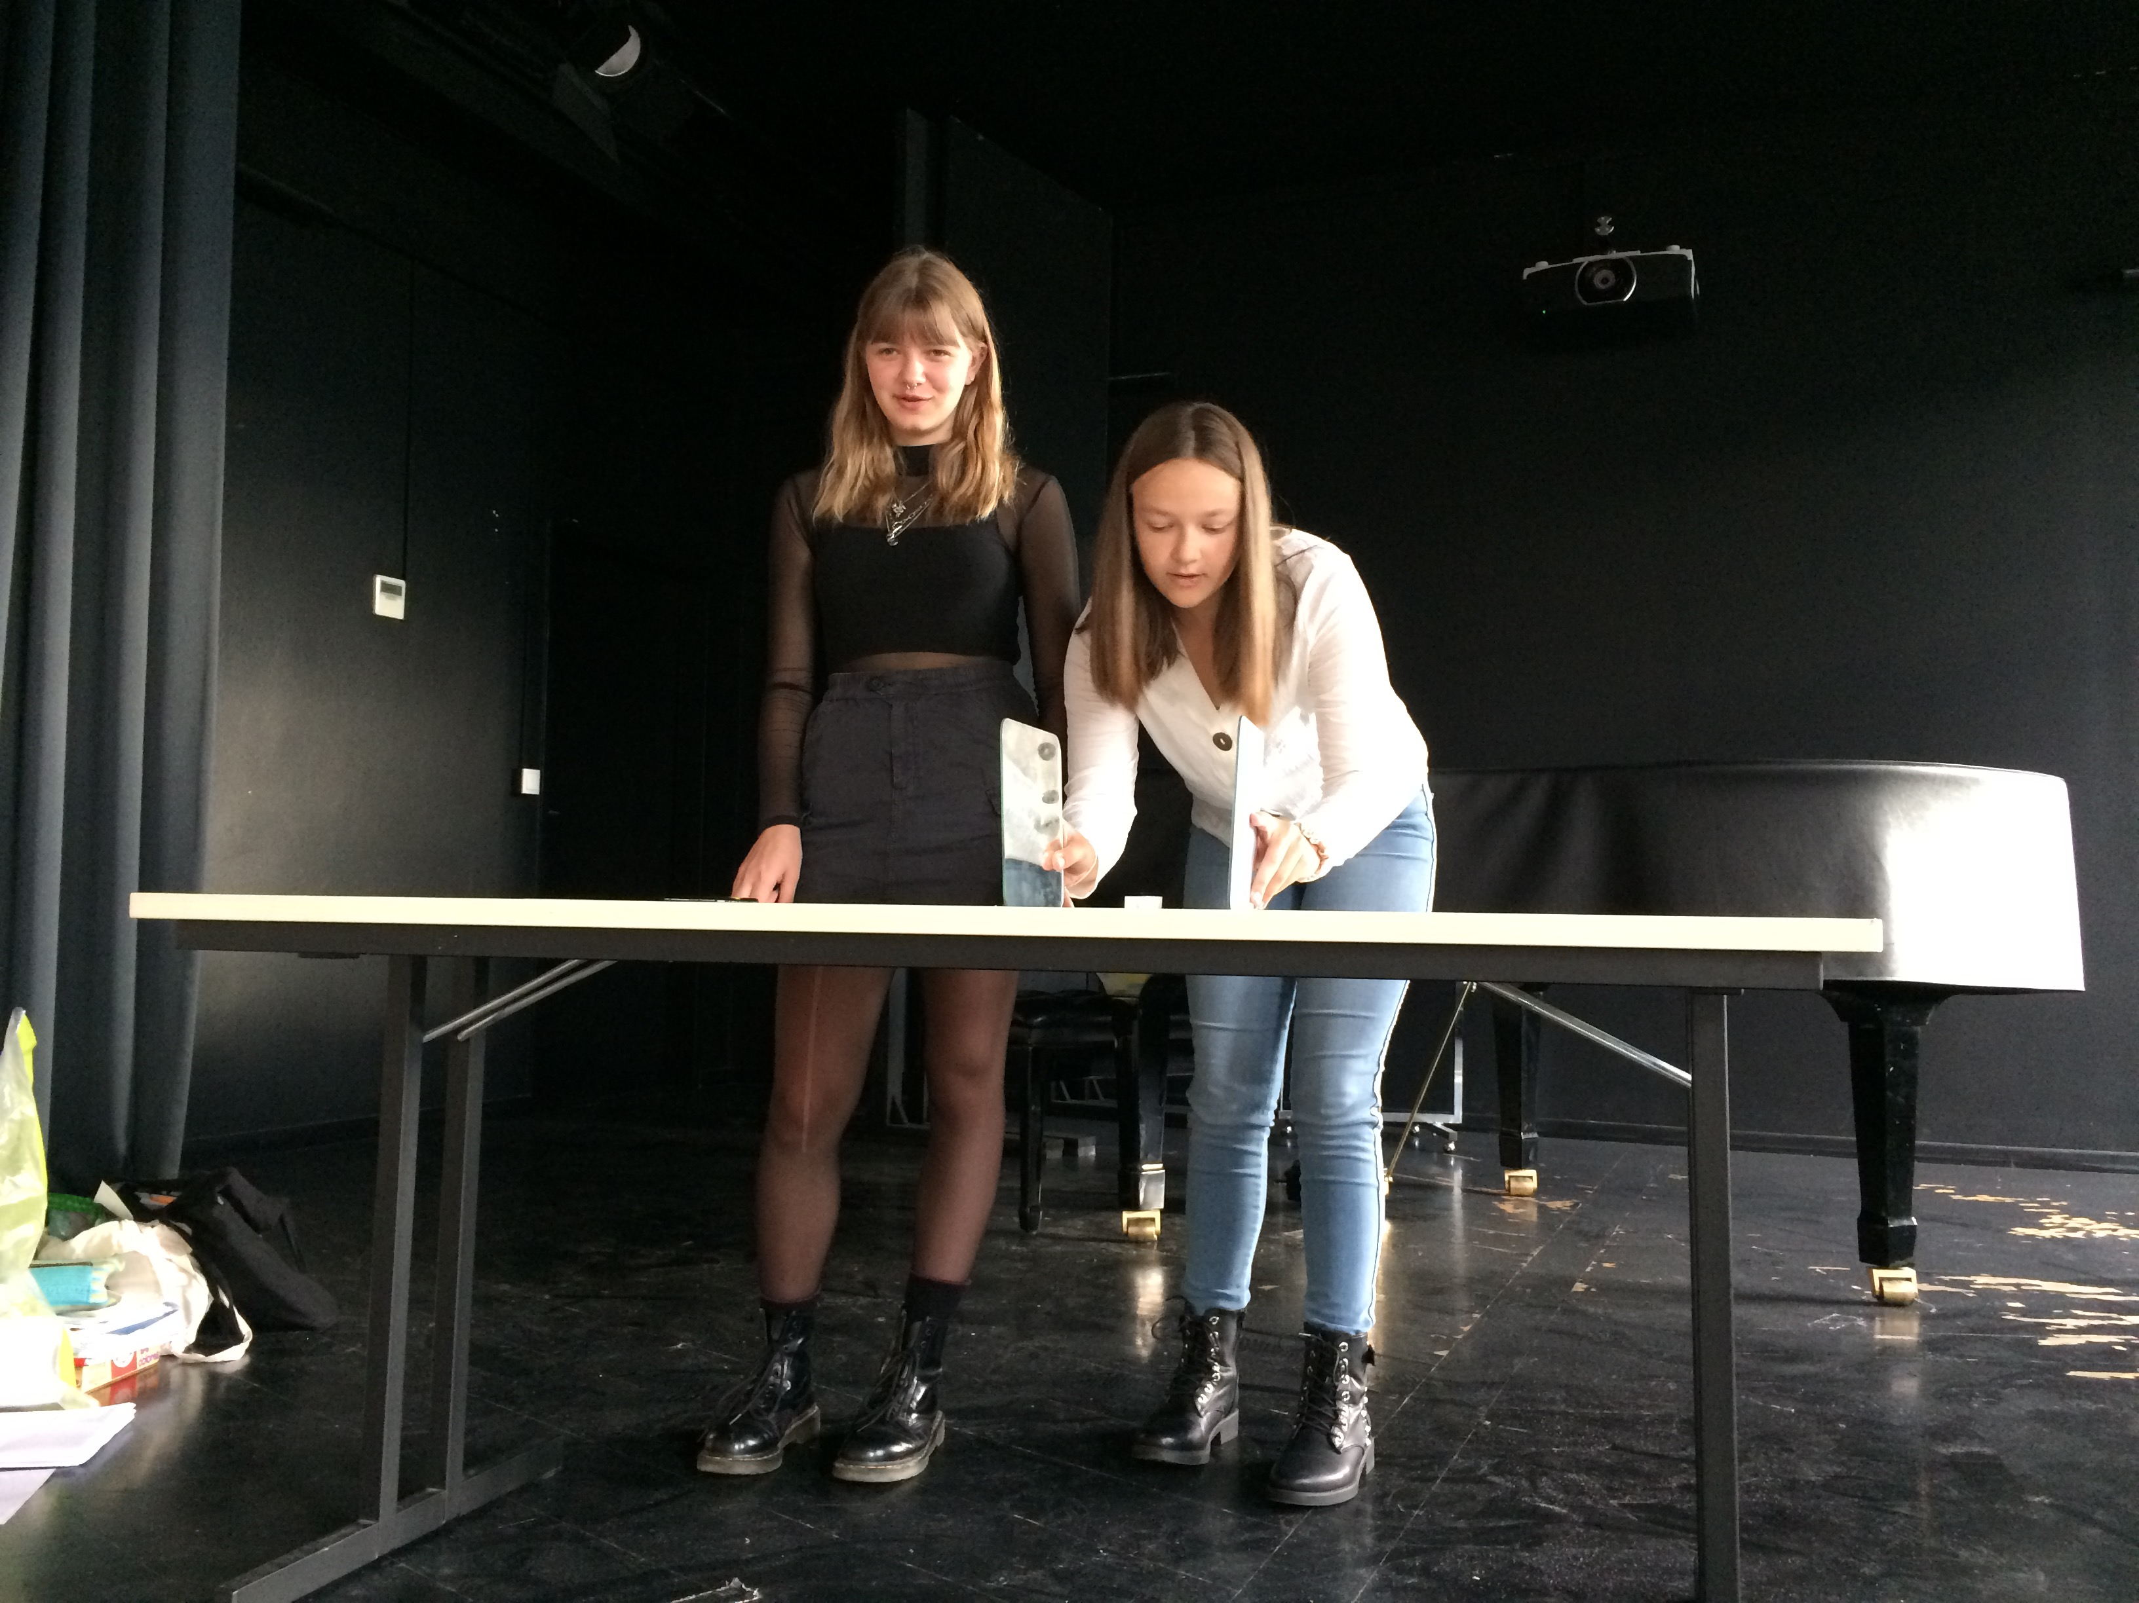
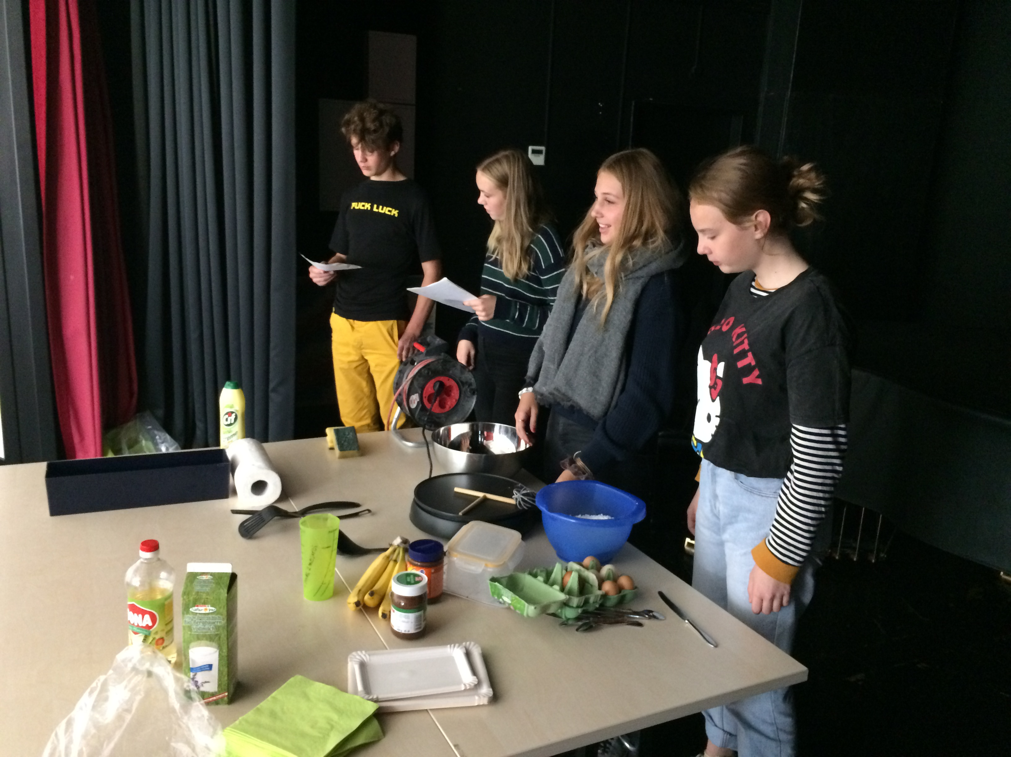
Vergangene Beispiele
Europäischer Tag der Sprachen
Jahre 2018/ 2019

Slide 13
Schwierigkeiten – mögliche Problemfelder
Inhalt
Vorbereitung / Zeit
sprachlicher Support

Slide 14
Heureka
Thema der Sprache in den Wissenschaften
griechische/lateinische Ausdrücke
Publikationen meist auf Englisch
Nobelpreistragende aus unterschiedlichen Ländern

Slide 15
Link-Liste
https://www.sciencefun.org/kidszone/experiments/
https://www.wikihow.it/Realizzare-un-Razzo-ad-Acqua
https://www.youtube.com/watch?v=UHBaMLSZWUg
https://learningapps.org/
https://www.voxmi.at/
https://www.coe.int/en/web/language-policy/european-day-of-languages

Slide 16
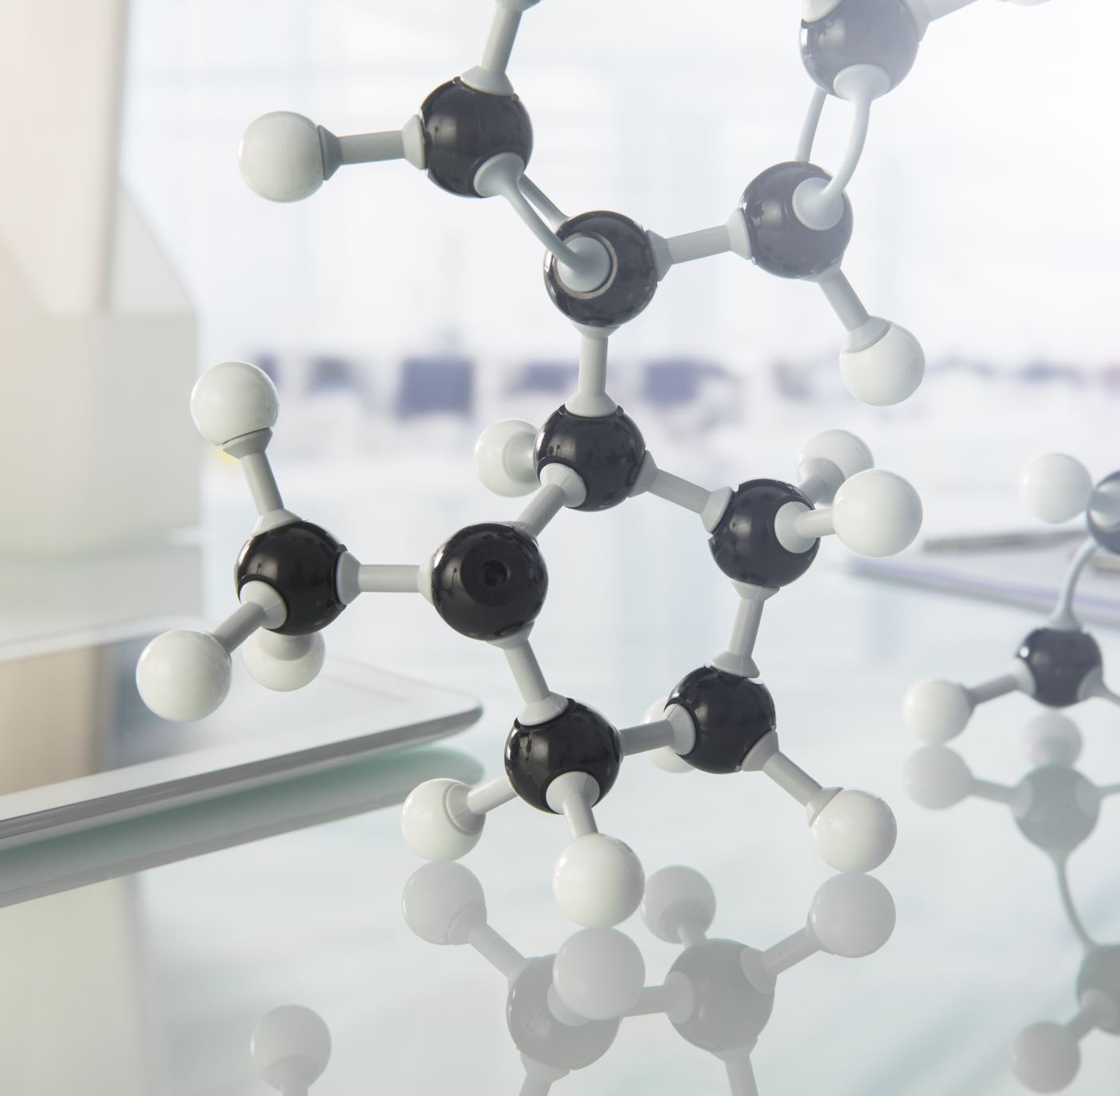
Vielsprachigkeit in den Naturwissenschaften

